Slide 1
Введение в сети, сокеты

Slide 2
Определения
Сеть — это группа компьютеров или устройств, соединённых между собой каналами связи.
Сетевой протокол - это набор правил, позволяющий осуществлять соединение и обмен данными между двумя и более включёнными в сеть компьютерами.
Socket (гнездо) - специальный объект сетевого API, который связывается с конкретным сетевым адресом и типом транспортного протокола на сетевом уровне.
Модель OSI, она же Модель ВОС, Взаимосвязь открытых систем. Эталонная модель. — теоретическая модель, описанная в международных стандартах и ГОСТах.
Модель DOD (Модель TCP/IP) — практически использующаяся модель, принятая для работы в Интернете.

Slide 3
Сетевая модель OSI
Сетевая модель OSI (англ. open systems interconnection basic reference model — Базовая Эталонная Модель Взаимодействия Открытых Систем (ЭМВОС)) — сетевая модель стека (магазина) сетевых протоколов OSI/ISO (ГОСТ Р ИСО/МЭК 7498-1-99).
Посредством данной модели различные сетевые устройства могут взаимодействовать друг с другом. Модель определяет различные уровни взаимодействия систем. Каждый уровень выполняет определённые функции при таком взаимодействии.

Slide 4
Модель OSI
Прикладной уровень - верхний (7-й) уровень сетевой модели OSI, обеспечивает взаимодействие сети и пользователя. Также отвечает за передачу служебной информации, предоставляет приложениям информацию об ошибках и формирует запросы к уровню представления.
Уровень представления - этот уровень отвечает за преобразование протоколов и кодирование/декодирование данных. На этом уровне может осуществляться сжатие/распаковка или кодирование данных, а также перенаправление запросов другому сетевому ресурсу, если они не могут быть обработаны локально.
Сеансовый уровень - 5-й уровень сетевой модели OSI отвечает за поддержание сеанса связи, позволяя приложениям взаимодействовать между собой длительное время.
Транспортный уровень - 4-й уровень сетевой модели OSI предназначен для доставки данных без ошибок, потерь и дублирования в той последовательности, как они были переданы.
Сетевой уровень - 3-й уровень сетевой модели OSI предназначен для определения пути передачи данных. На этом уровне работает такое сетевое устройство, как маршрутизатор.
Канальный уровень – этот уровень предназначен для обеспечения взаимодействия сетей на физическом уровне и контроля за ошибками, которые могут возникнуть.
Физический уровень - самый нижний уровень сетевой модели OSI предназначен непосредственно для передачи потока данных. Осуществляет интерфейс между сетевым носителем и сетевым устройством.

Slide 5
Стек OSI

Slide 6
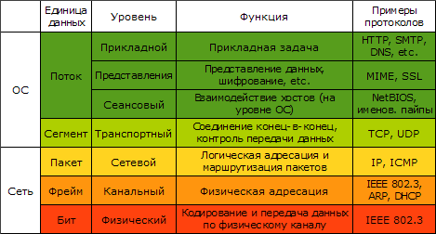
Уровни модели OSI

Slide 7
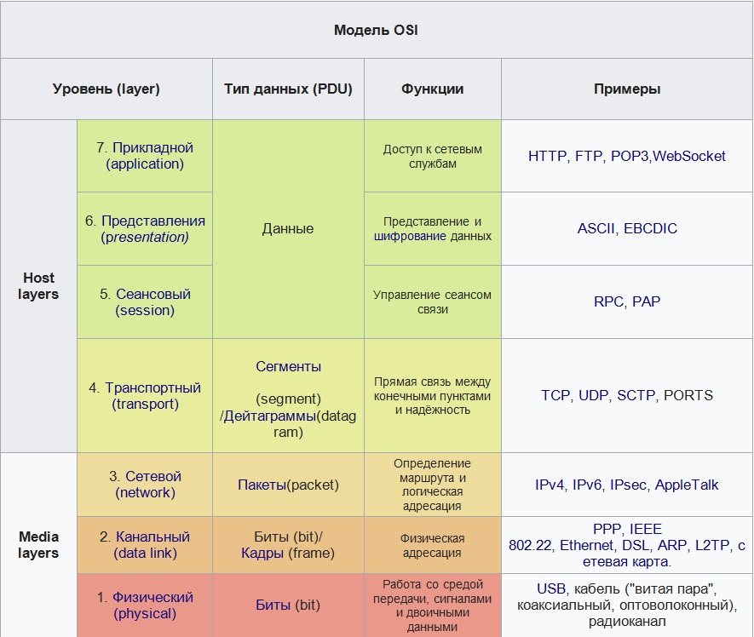

Slide 8
История TCP/IP
1969 году в фирме Defense Advanced Research Projects (DARPA) Larry Roberts придумал создать сеть компьютеров, связанных телефонными линиями (управление -Telnet , Network Control Protocol (NCP) )
В 1974 году Bob Kahn и Vinton Cerf, создали улучшенный протокол, названный ими Transfer Control Protocol (TCP)
С 1983 протокол TCP/IP стал стандартом для сети ARPANET.
В 1983 году Defense Communications Agency разделило сеть ARPANET на две части. Одну назвали Internet, а другую - Milnet.

Slide 9
Стек протоколов TCP/IP
Стек был разработан по инициативе Министерства обороны США (Department of Defence, DoD) более 20 лет назад для связи экспериментальной сети ARPAnet с другими сателлитными сетями как набор общих протоколов для разнородной вычислительной среды.

Slide 10
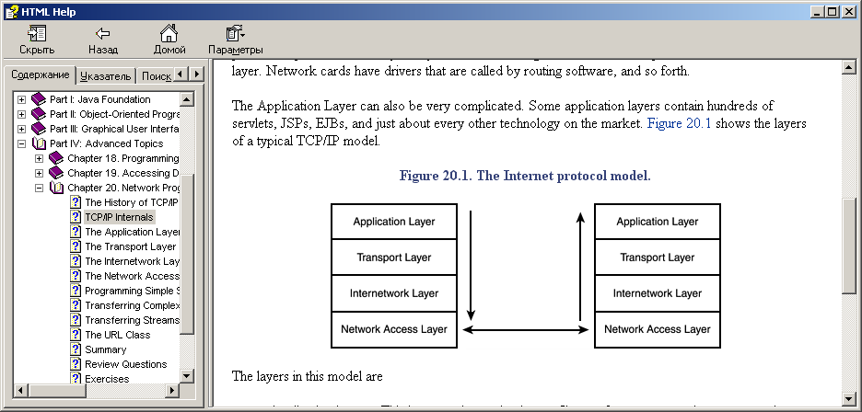
TCP/IP протокол
Модель протокола TCP/IP
Application layer (слой приложения)— Этот слой определяется приложением.
Transport layer (транспортный уровень)— Этот слой отвечает за передачу данных от одного компьютера к другому с обеспечением целостности данных.
Internetwork layer (слой Интернета) — На этом слое осуществляется передача данных с помощью пакетов, называемых дейтаграммами.
Network Access layer (сетевой уровень)— Этот слой отвечает за передачу данных через маршрутизацию компьютеров.

Slide 11
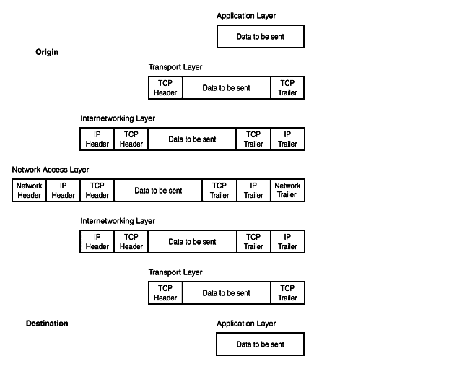
TCP/IP при передаче данных

Slide 12
Модель TCP/IP
Transmission Control Protocol/Internet Protocol (TCP/IP) - это промышленный стандарт стека протоколов, разработанный для глобальных сетей.
В настоящее время стек TCP/IP используется в подавляющем большинстве сетей, его поддержка есть во всех используемых сегодня операционных системах.

Slide 13
Стек протоколов TCP/IP
Все сети передают основную часть своего трафика с помощью протокола TCP/IP.
Все современные операционные системы поддерживают стек TCP/IP.
Это гибкая технология для соединения разнородных систем как на уровне транспортных подсистем, так и на уровне прикладных сервисов.
Это устойчивая масштабируемая межплатформенная среда для приложений клиент-сервер.
Стек TCP/IP состоит из 4 уровней : прикладной, транспортный, межсетевой, сетевого доступа

Slide 14
Уровни стека TCP/IP
4
Прикладной уровень
3
Транспортный уровень
2
Межсетевой уровень
1
Уровень сетевого доступа

Slide 15
Уровни стека TCP/IP
Прикладной Уровень – Содержит протоколы приложений (FTP, telnet, SMTP,WWW)
Транспортный уровень - на этом уровне функционируют протокол управления передачей TCP (Transmission Control Protocol) и протокол дейтаграмм пользователя UDP (User Datagram Protocol).
Межсетевой уровень - это уровень межсетевого взаимодействия, который занимается передачей пакетов с использованием различных транспортных технологий
Уровень сетевого доступа – соответствует физическому и канальному уровням модели OSI. Этот уровень в протоколах TCP/IP не регламентируется, но поддерживает все популярные стандарты физического и канального уровня

Slide 16
Соответствие между OSI и TCP/IP
Так как стек TCP/IP был разработан до появления модели взаимодействия открытых систем ISO/OSI, то, хотя он также имеет многоуровневую структуру, соответствие уровней стека TCP/IP уровням модели OSI достаточно условно.

Slide 17
Соответствие между OSI и TCP/IP
Уровни модели OSI
Уровни модели TCP/IP
Прикладной
Прикладной
Представительный
Сеансовый
Транспортный
Транспортный
Сетевой
Межсетевой
Канальный
Сетевого доступа
Физический

Slide 18
Содержание уровней TCP/IP
Прикладной уровень
HTTP
FTP
TELNET
SMTP
SNMP
NFS
XDR
RPC
Транспортный уровень
TCP, UDP
Межсетевой уровень
IP, ICMP, ARP
RARP,RIP
Физический уровень
Не специфицированы
Ethernet, X25, PPP, SLIP, Token Ring, FDDI

Slide 19
Взаимодействие протоколов
Каждый уровень набора протоколов TCP/IP взаимодействует с ближайшими соседними уровнями.
Уровень приложений источника использует службы сквозного (транспортного) уровня и отсылает данные вниз, на этот уровень.
Сходные отношения существуют в интерфейсе сквозного (транспортного) и сетевого (межсетевого) уровней, в интерфейсе сетевого уровня и уровня доступа к сети.

Slide 20
Взаимодействие протоколов
MIME
BGP
FTP
HTTP
SMTP
TELNET
SNMP
TCP
UDP
ICMP
IGMP
OSPF
RSVP
IP

Slide 21
Взаимодействие протоколов
BGP – Протокол граничного шлюза
FTP – Протокол передачи файлов
HTTP – Протокол передачи гипертекстовых файлов
ICMP – Протокол управления сообщениями Internet
IGMP – Протокол управления группами
IP – Протокол Internet

Slide 22
Взаимодействие протоколов
MIME – Многоцелевые расширения почты Internet
OSPF – Первоочередное открытие кратчайших маршрутов
RSVP – Протокол резервирования ресурсов
SMTP – Простой протокол передачи почты
TELNET – Протокол реализации текстового интерфейса по сети
SNMP – Простой протокол сетевого управления
TCP – Протокол управления передачей
UDP – Протокол пользовательских дейтаграмм

Slide 23
Передача пакета через уровни стека TCP/IP
Пользовательские данные
Поток байтов приложения
Заголовок TCP
Сегмент TCP
Заголовок IP
Дейтаграмма IP
Сетевой заголовок
Сетевой пакет

Slide 24
Сокеты TCP/IP

Slide 25
Место в моделях OSI и TCP/IP
Модель OSI
Модель TCP/IP
Прикладной
Прикладной
Представления
Сеансовый
Транспортный
Транспортный
Сетевой
Сетевой
Канальный
Сетевых
интерфейсов
Физический

Slide 26
Место в моделях OSI и TCP/IP
Приложение
Приложение
Интерфейс
сокетов
Интерфейс
сокетов
Протокол TCP
Транспортный
Транспортный
Сетевой
Сетевой
Сетевых
интерфейсов
Сетевых
интерфейсов
Хост 1
Хост 2

Slide 27
Понятие сокета
Если требуется получить доступ к сетевым операциям низкого уровня (класс URL обеспечивает выполнение только сетевых операций высокого уровня), в программе следует использовать класс Socket.
Протокол TCP/IP (базовый протокол сети Internet) основывается на соединениях, устанавливаемых между двумя компьютерами, обычно называемых клиентом и сервером.
Множество приложений для Internet базируются на использовании протокола TCP/IP.

Slide 28
Понятие сокета
Протокол TCP/IP построен на основе использования сетевых соединений – соединение сначала должно быть установлено, затем осуществляется передача данных, после чего оно разрывается. Все эти действия напоминают обычный телефонный звонок.
Существует и другой тип сетевого протокола – UDP (User Datagram Protocol). Он работает без предварительной установки сетевого соединения и больше напоминают процедуру отправки обычной телеграммы.

Slide 29
Сокеты TCP
Процесс соединения двух компьютеров по сети определяет понятие сокета.
TCP/IP сокеты используются для реализации надежных поточных соединений между компьютерами в сети Internet.
Соединение с использованием TCP/IP сокетов является постоянным и определяется в двух направлениях. C помощью TCP/IP сокетов можно программировать подключение систем ввода/вывода к программам, расположенным на любом компьютере в сети.
Помимо этого TCP/IP сокеты позволяют реализовать подключение и к локальной машине.

Slide 30
Сокеты TCP
Зачастую на практике для соединения по TCP/IP сокетам на компьютерах открываются определенные порты, что позволяет расширить и разграничить канал подключения компьютера.
После этого одна из программ запускается и переводится в режим прослушивания заданного порта.
При подключении к данному порту клиентской программы выполняется их соединение для передачи/получения какой-либо информации.

Slide 31
Сокеты TCP
Сокеты TCP являются важным понятием в программировании. С их помощью разработчик может создавать свои прикладные протоколы, отличные от HTTP и FTP.
Сокеты (socket) – это описатель сетевого соединения с другим приложением. Сокет TCP использует протокол TCP, наследуя все свойства этого протокола. Для создания TCP необходима следующая информация:
IP-адрес локальной машины;
Номер порта TCP, который использует приложение на локальной машине;
IP-адрес машины, с которой устанавливается связь;
Номер порта TCP, на который отзывается приложение, ожидающее установления связи.

Slide 32
Сокеты Беркли
Сокеты впервые появились в ОС Berkeley UNIX 4.2 BSD (1983 г.)
Сокеты – де-факто стандарт интерфейсов для транспортной подсистемы
Различные варианты сокетов реализованы в разных ОС и языках программирования

Slide 33
Сокеты Беркли
Сокет в Unix – файл специального типа
В Unix все устройства представляются файлами
Операции чтения и записи в файл сокета передают данные по сети
Отправитель записывает данные в файл сокета
Получатель читает данные их файла сокета
Передача данных по сети скрыта от программиста

Slide 34
Операции сокетов Беркли
Операция | Назначение
Socket | Создать новый сокет
Bind | Связать сокет с IP-адресом и портом
Listen | Объявить о желании принимать соединения
Connect | Установить соединение
Accept | Принять запрос на установку соединения
Send | Отправить данные по сети
Receive | Получить данные из сети
Close | Закрыть соединение

Slide 35
Клиент и сервер
Взаимодействующие стороны сокетов Беркли:
Сервер
Клиент
Сервер – работает (слушает) на известном IP-адресе и порту и пассивно ждет запросов на соединение
Клиент – активно устанавливает соединение с сервером на заданном IP и порту

Slide 36
Работа сокетов
Socket
192.168.1.1:80
Запрос на
соединение
Socket
Bind
Connect
Listen
Send
Accept
Очередь для
соединений
Close
Receive
Копия сокета
Соединение
Сервер
Клиент

Slide 37
Работа сокетов
Передача данных возможна, только если установлено соединение клиент-сервер
При получении запроса от клиента создается копия сокета
Соединение устанавливается с копией
Оригинальный сокет продолжает ждать запросы от других клиентов
Такой сокет не может принимать и передавать данные

Slide 38
Программа-сервер
Программа – сервер выполняет следующие шаги:
Ожидание подключения клиента;
Установка соединения с клиентом;
Отправка клиенту сообщения;
Разрыв соединения и завершение программы.

Slide 39
Программа-клиент
Программа-клиент выполняет следующие действия:
Подключение к серверу.
Ожидание получения сообщения от сервера.
Отображение полученного сообщения пользователю.
Разрыв соединения с сервером.

